Slide 1
Бюджет Тацинского сельского поселения на 2020 год и плановый период 2021 и 2022 годы

Slide 2
Основа формирования местного
бюджета на 2020 год и на плановый
период 2021 и 2022 года
прогноз социально-экономического развития Тацинского сельского поселения
(Постановление администрации Тацинского сельского поселения от 28.06.2019 г. № 138)
Муниципальные программы Тацинского сельского поселения
основные направления бюджетной и налоговой политики Тацинского сельского поселения на 2020-2022 годы (постановление Главы Тацинского сельского поселения от 05.11.2019г. № 247)

Slide 3
Основные приоритеты бюджетной политики:
Обеспечение сбалансированности и устойчивости бюджетной системы
Экономический рост
Повышение уровня жизни граждан
Приоритетные цели
Ключевые задачи
обеспечение наполняемости бюджета собственными доходами
Реализация Указов Президента РФ
достижение целей социально –экономического развития

Slide 4
Особенности бюджета на 2020 год и на плановый период 2021 и 2022 годов
Бюджет сформированы с учетом изменений, внесенных в бюджетное и налоговое законодательство
Расходы сформированы на основе вновь принятых муниципальных
программ Тацинского сельского поселения
Параметры бюджета сформированы с учетом Плана
мероприятий по росту доходного потенциала Тацинского сельского
поселения ,оптимизации расходов местного бюджета и сокращению
Муниципального долга поселения до 2024 года
Реализация региональных проектов в рамках
Указа Президента Российской Федерации от 07.05.2018 № 204
«О национальных целях и стратегических задачах развития
Российской Федерации на период до 2024 года»

Slide 5
Основные приоритеты Тацинского сельского поселения
Обеспечение социального благополучия населения
Экономический рост
Пути реализации бюджетной политики
Рост собственных доходов
Инвестирование в человеческий капитал
Эффективность и приоритизация бюджетных расходов

Slide 6
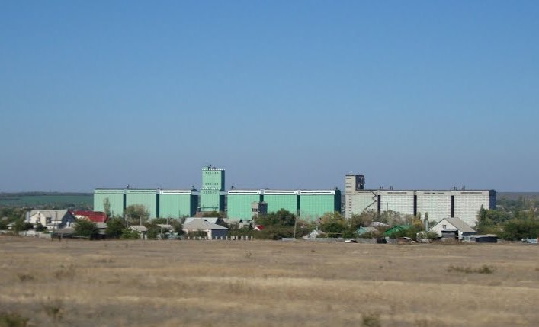
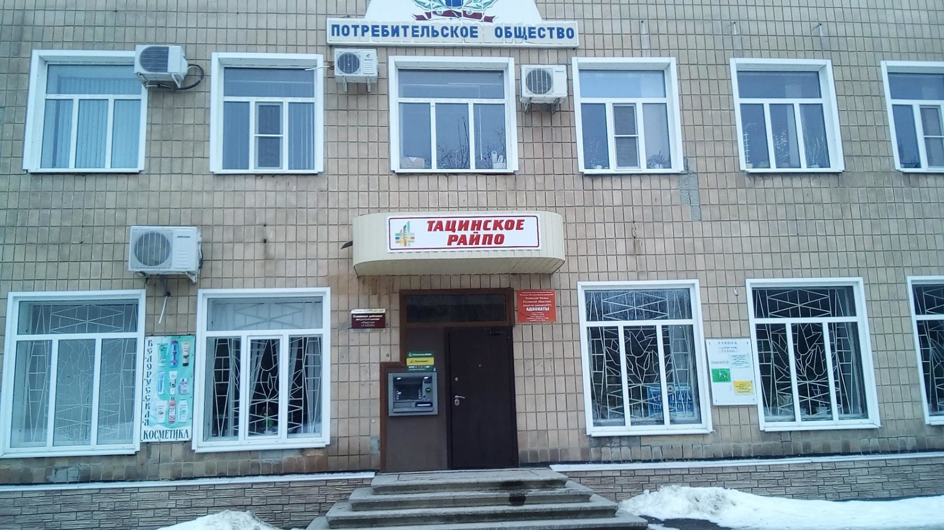
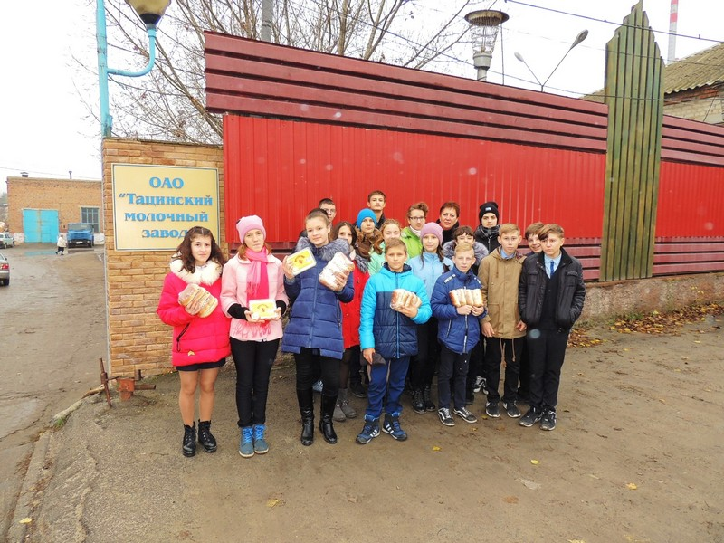
Крупные предприятия на территории ст. Тацинской

Slide 7
Основные характеристики бюджета Тацинского сельского поселения на 2019-2021 годы
Наименование показателей | Прогноз на 2020 год | Прогноз на 2021 год | Прогноз на 2022 год
1. Доходы – всего, из них: | 73794,6 | 27421,2 | 27339,8
налоговые доходы и не налоговые доходы | 13924,0 | 13928,0 | 14128,0
безвозмездные поступления | 59870,6 | 13493,2 | 13211,8
2. Расходы – всего | 73794,6 | 27421,2 | 27339,8
из них:
на реализацию муниципальных целевых программ | 64162,1 | 16494,8 | 16476,3
благоустройство | 63213,5 | 1544,8 | 15524,5
Культура и физическая культура | 700,0 | 700,0 | 700,0
3. Дефицит (профицит) | 0 | 0 | 0

Slide 8
СОБСТВЕННЫЕ ДОХОДЫ БЮДЖЕТА ТАЦИНСКОГО СЕЛЬСКОГО ПОСЕЛЕНИЯ
МБ

Slide 9
Основные параметры местного бюджета на 2020 год
Доходы бюджета
73794,6
Расходы бюджета
73794,6
Налог на доходы физических лиц
6000,0
Благоустройство
63213,5
Единый с/х налог
1500,0
Культура и ФК
700,0
Налоги на имущество
5900,0
Социальная политика
384,1
Иные доходы
524,0
Иные расходы
9497,0
Безвозмездные поступления
59870,6

Slide 10
Налоговые льготы Тацинского сельского поселения (земельный налог)
Освободить от уплаты земельного налога:
-
в отношении земельных участков приобретенных или представленных для жилищного строительства, для личного подсобного хозяйства, а также земельных участков общего назначения, предусмотренных Федеральным законом от 29 июля 2017 года N 217-ФЗ "О ведении гражданами садоводства и огородничества для собственных нужд и о внесении изменений в отдельные законодательные акты Российской Федерации» следующие категории налогоплательщиков физических лиц:
1) Героев Советского Союза, Героев Российской Федерации, Героев Социалистического труда и полных кавалеров ордена Славы, Трудовой Славы и «За службу Родине в Вооруженных Силах СССР»;
2) ветеранов Великой Отечественной Войны, инвалидов Великой Отечественной Войны;
- в отношении одного земельного участка приобретенного или представленного для жилищного строительства, для личного подсобного хозяйства, предусмотренных Федеральным законом от 29 июля 2017 года N 217-ФЗ "О ведении гражданами садоводства и огородничества для собственных нужд и о внесении изменений в отдельные законодательные акты Российской Федерации» следующие категории налогоплательщиков физических лиц:
1) инвалидов I и II группы;
2) граждан, подвергшихся воздействию радиации вследствие катастрофы на Чернобыльской АЭС и других радиационных аварий на атомных объектах гражданского или военного назначения, а также в результате испытаний, учений и иных работ, связанных с любыми видами ядерных установок, включая ядерное оружие и космическую технику;
3) граждан Российской Федерации, проживающих на территории Тацинского сельского поселения не менее чем 5 лет, предшествующих дате подачи заявления о бесплатном предоставлении земельного участка в собственность, имеющие трех и более несовершеннолетних детей и совместно проживающие с ними;
4) граждан Российской Федерации, проживающих на территории Тацинского сельского поселения не менее 5 лет, предшествующих дате подачи заявления о бесплатном предоставлении земельного участка в собственность, имеющих трех и более усыновленных (удочеренных), а также находящихся под опекой и попечительством детей (при условии воспитание этих детей не менее 3 лет), и совместно проживающие с ними;
5) граждан Российской Федерации, проживающих на территории Тацинского сельского поселения, имеющих в составе семьи ребенка-инвалида.

Slide 11
Налоговые льготы Тацинского сельского поселения (налог на имущество физических лиц)
Установить налоговые ставки по налогу на имущество физических лиц исходя из кадастровой стоимости объекта налогообложения в следующих размерах: (за 2019 год)
Кадастровая стоимость объектов налогообложения | Ставка налога
До 900 000 рублей (включительно) | 0,1 процента
Свыше 900 000 рублей до 1 300 000 рублей (включительно) | 0,2 процента
Свыше 1 300 000 рублей | 0,3 процента
Освободить от уплаты налога на имущество граждан Российской Федерации, проживающих на территории Тацинского сельского поселения, имеющих в составе семьи детей-инвалидов, совместно проживающих с ними.
Налоговые льготы предоставляется с учетом положений статьи 407 Налогового кодекса Российской Федерации.

Slide 12
Налоговые и неналоговые доходы бюджета на 2020-2022 годы

Slide 13
СТРУКТУРА НАЛОГОВЫХ И НЕНАЛОГОВЫХ ДОХОДОВ БЮДЖЕТА В 2019 ГОДУ

Slide 14
Структура расходов по разделам бюджетной классификации (тыс.руб.)

Slide 15
Структура расходов по разделам бюджетной классификации 2020 год (%)

Slide 16
Доля муниципальных программ в общем объеме расходов, запланированных на реализацию муниципальных программ Тацинского поселения в 2020 году
Обеспечение общественного порядка и противодействие преступности- 0,1 %
Защита населения и территории от чрезвычайных ситуаций, обеспечение пожарной безопасности и безопасности на водных объектах 0,3 %
Обеспечение качественными жилищно-коммунальными услугами населения Тацинского поселения 3,0 %
Благоустройство
8,4 %
Развитие
культуры
0,5 %
Развитие физической культуры и спорта
0,4 %
Обеспечение доступным и комфортным жильем населения Тацинского сельского поселения 0,1 %
Формирование современной городской среды на территории
Тацинского сельского поселения 74,1 %
Развитие субъектов малого и среднего предпринимательства Тацинского сельского поселения 0,1 %

Slide 17
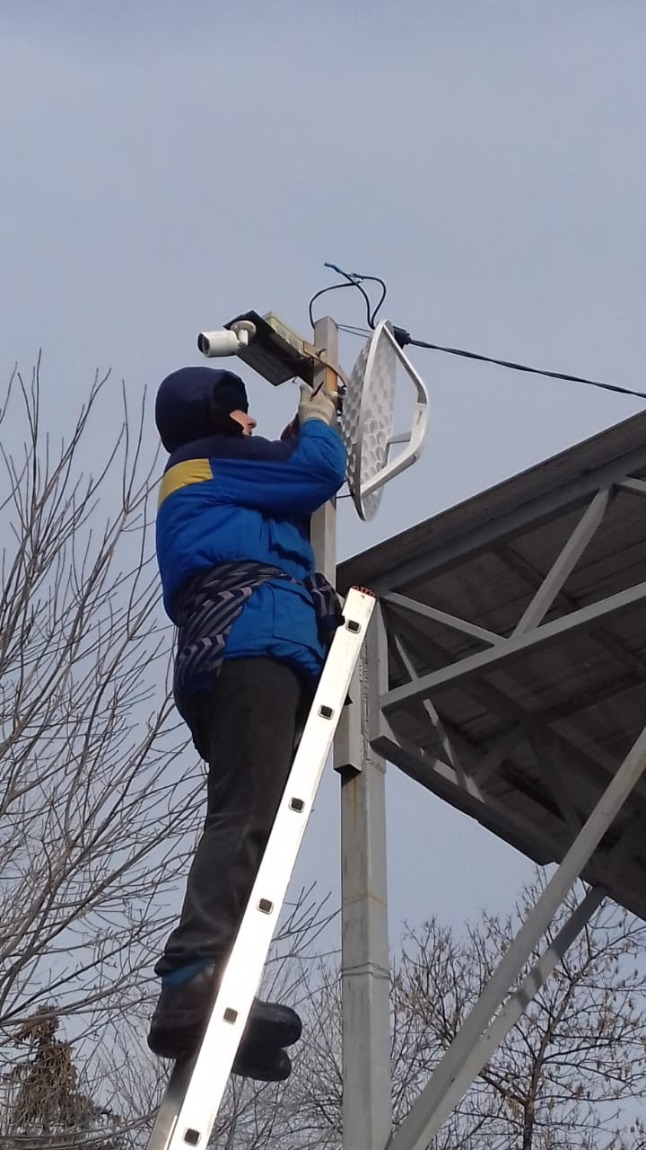
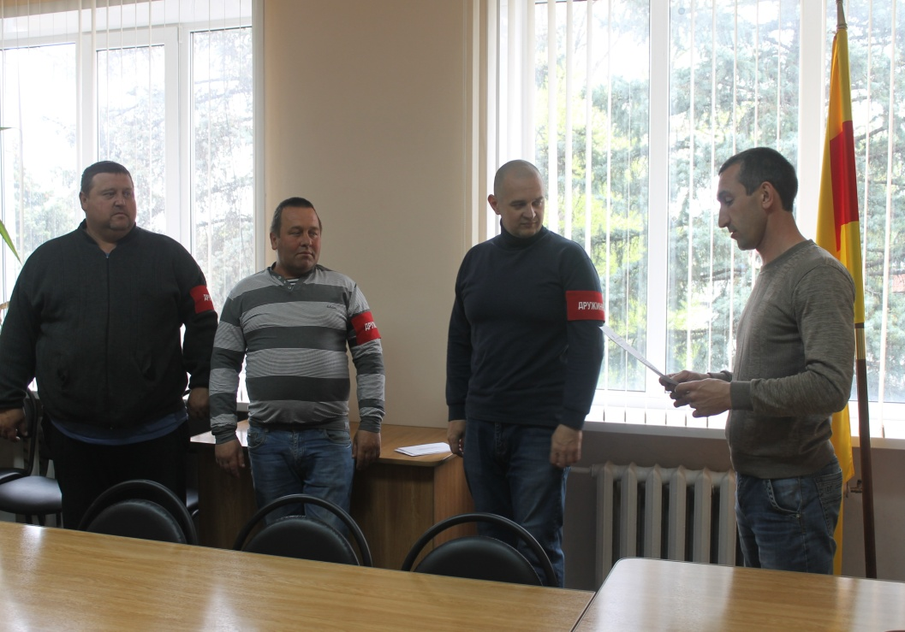
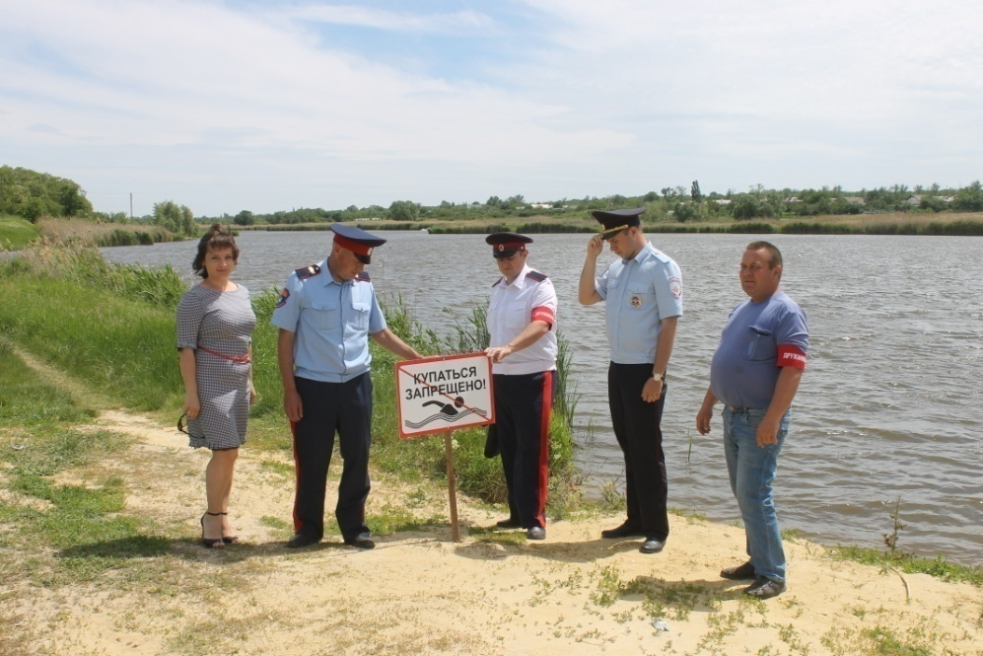
Муниципальная программа Тацинского сельского поселения «Обеспечение общественного порядка и противодействие преступности»
Основные цели программы
2020 год
100,0
тыс. рублей
2021 год
2022 год
100,0 тыс. рублей
100,0 тыс. рублей
повышение качества и результативности реализуемых мер по охране общественного порядка, снижение уровня преступности, противодействию терроризму и экстремизму.
Средства местного бюджета

Slide 18
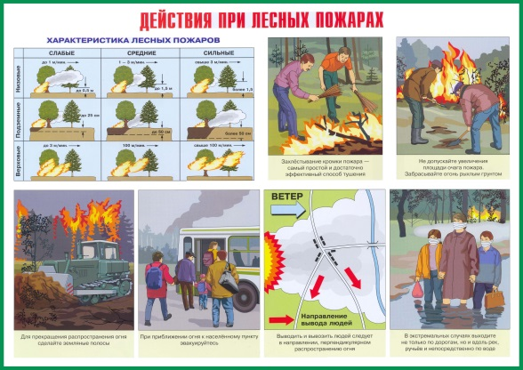
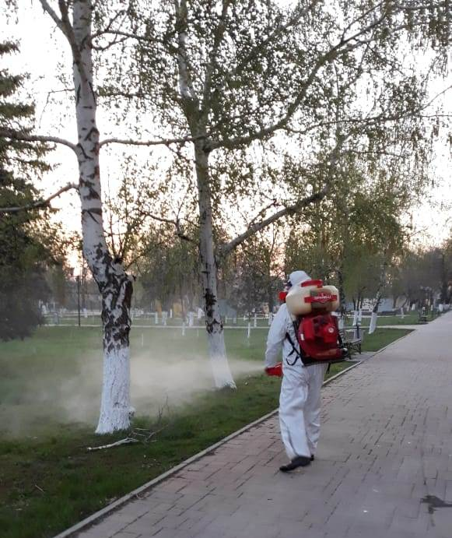
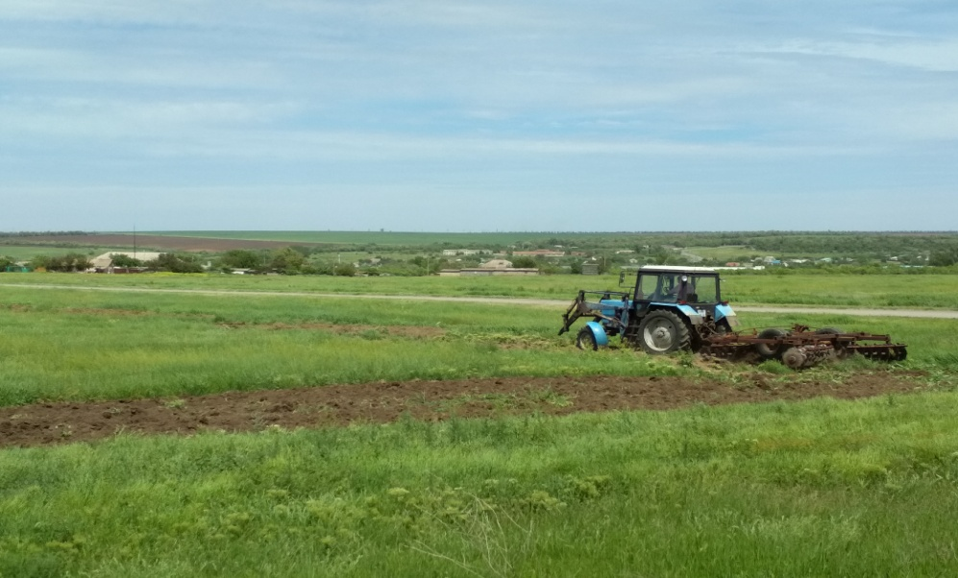
Муниципальная программа Тацинского сельского поселения «Защита населения и территории от чрезвычайных ситуаций, обеспечение пожарной безопасности и безопасности на водных объектах»
Основные цели программы
2020 год
243,2
тыс. рублей
2021 год
2022 год
216,4
тыс. рублей
214,6 тыс. рублей
Минимизация социального и экономического ущерба, наносимого населению, экономике и природной среде от чрезвычайных ситуаций природного и техногенного характера, пожаров и происшествий на водных объектах
Средства местного бюджета

Slide 19
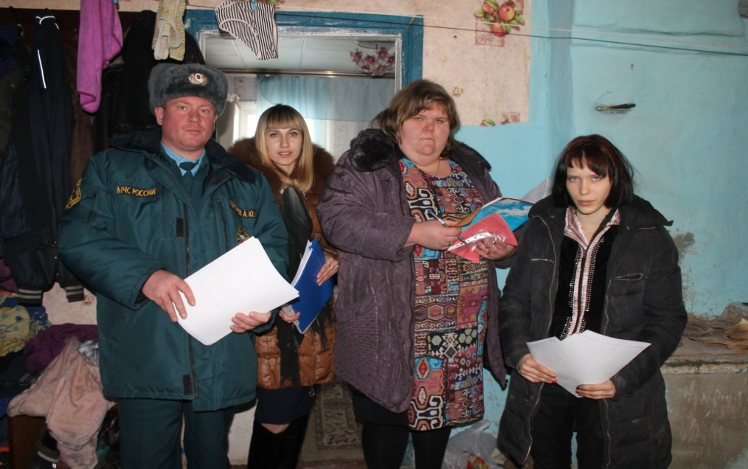
Основные мероприятия муниципальной программы
обеспечение эффективного предупреждения, деятельности и ликвидации чрезвычайных ситуаций природного и техногенного характера, пожаров, происшествий на водных объектах, а также ликвидации последствий террористических акций
обеспечение и поддержание высокой готовности сил и средств систем гражданской обороны, защиты населения и территорий от чрезвычайных ситуаций природного и техногенного характера, обеспечения пожарной безопасности и безопасности людей на водных объектах
развитие системы обеспечения промышленной безопасности

Slide 20
Муниципальная программа «Управление муниципальными финансами и создание условий для эффективного управления муниципальными финансами»
Основные цели программы
1. Создание условий для обеспечения долгосрочной сбалансированности и устойчивости местного бюджета
2. Формирование расходных обязательств с учетом их оптимизации и повышения эффективности
3. Нормативное правовое регулирование бюджетного процесса, своевременная и качественная подготовка проекта решения о бюджете поселения на очередной финансовый год и плановый период.
4. Организация исполнения местного бюджета, формирование бюджетной отчетности
1. Объем налоговых и неналоговых доходов консолидируемого бюджета Тацинского сельского поселения, тыс. рублей
2. Доля расходов местного бюджета, формируемых в рамках муниципальных программ поселения, в общем объеме расходов местного бюджета, процентов
3. Своевременное внесение проекта решения о бюджете поселения на очередной финансовый год и плановый период и об отчете об исполнении бюджета поселения, в сроки, установленные БК РФ, да/нет.
4. Исполнение расходных обязательств поселения, %.

Slide 21
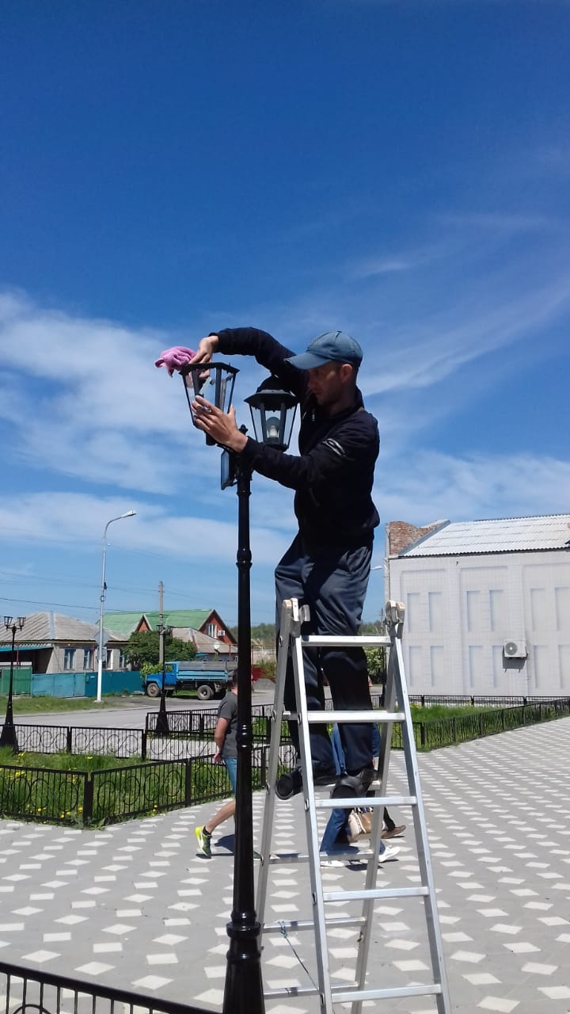
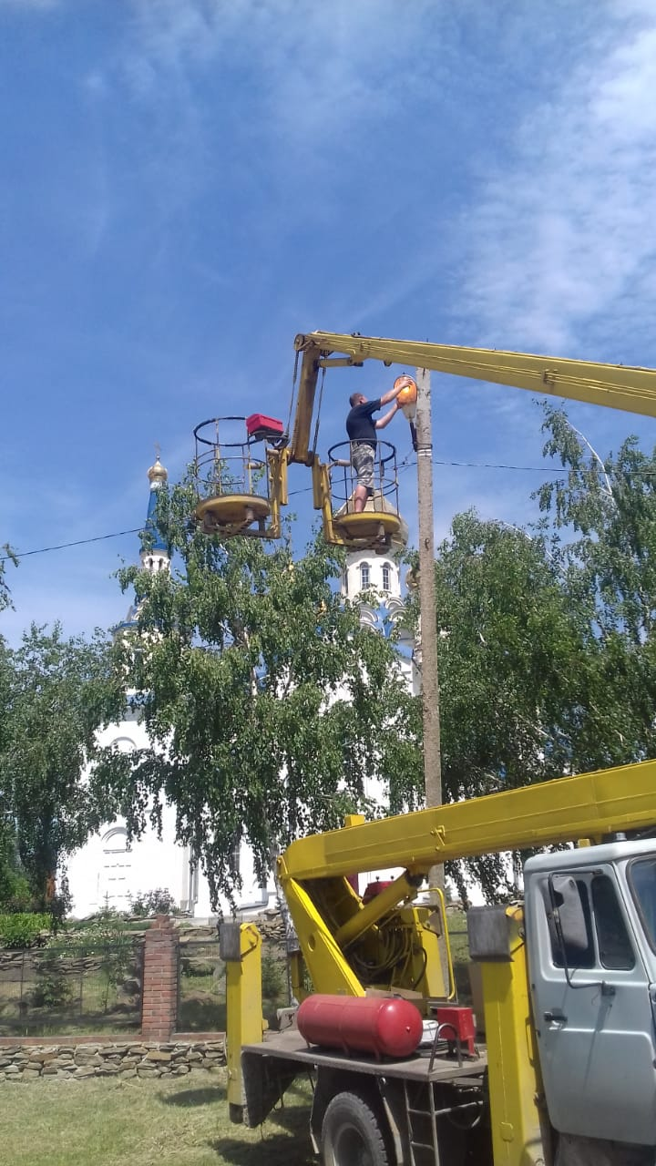
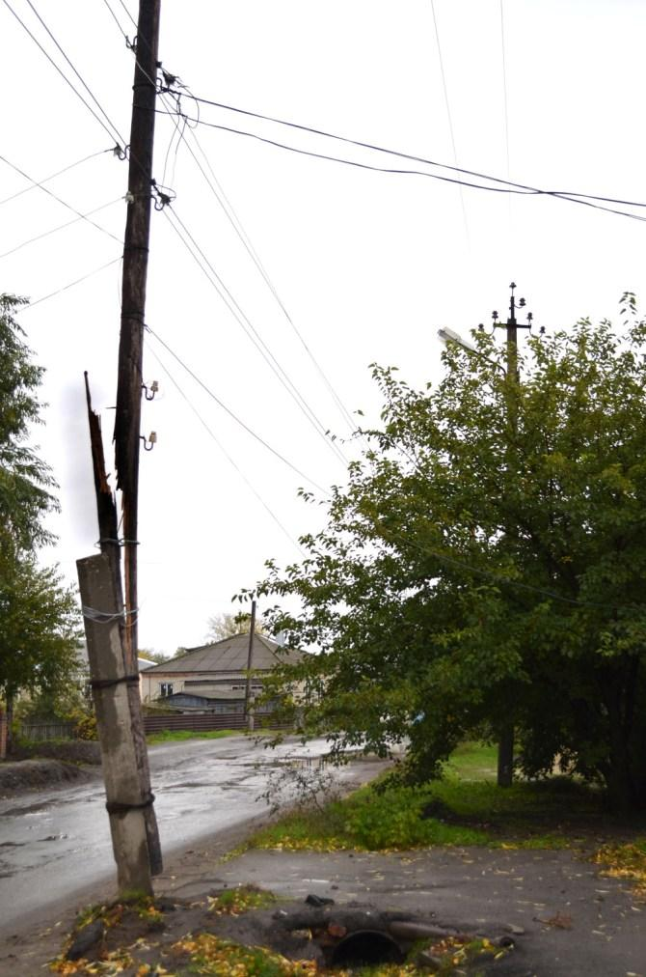
Муниципальная программа Тацинского сельского поселения «Обеспечение качественными жилищно-коммунальными услугами населения Тацинского поселения»
2020 год
2200,0
тыс. рублей
2021 год
2022 год
2200,0 тыс. рублей
2200,0 тыс. рублей
Основные цели программы
-повышение качества и надежности предоставления жилищно-коммунальных услуг населению поселения
Средства местного бюджета

Slide 22
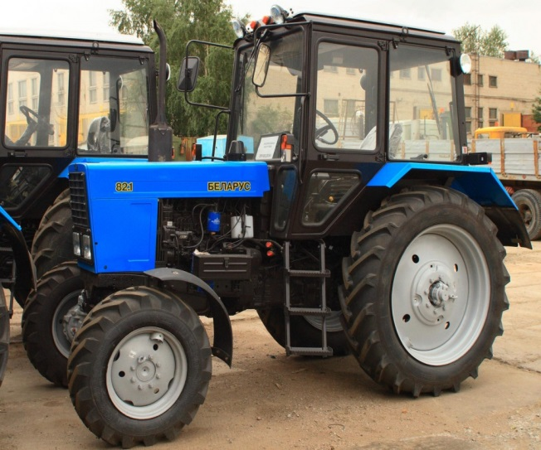
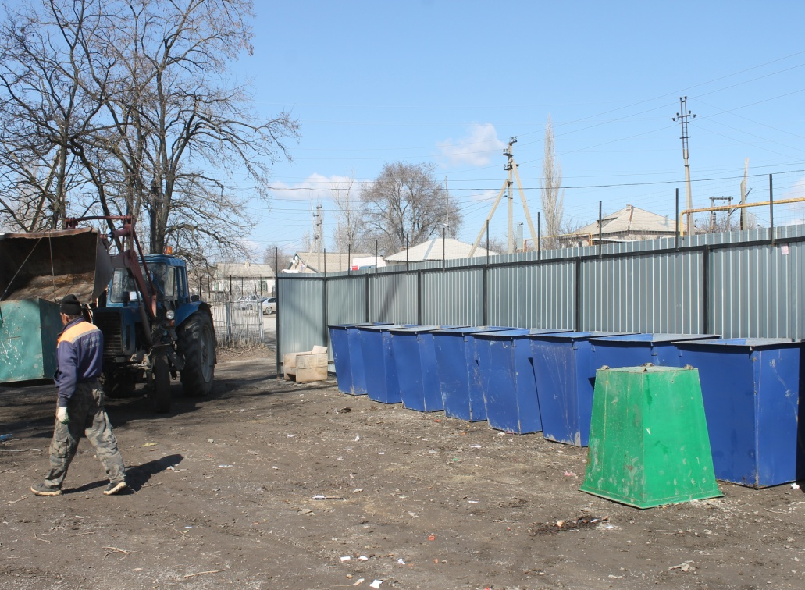
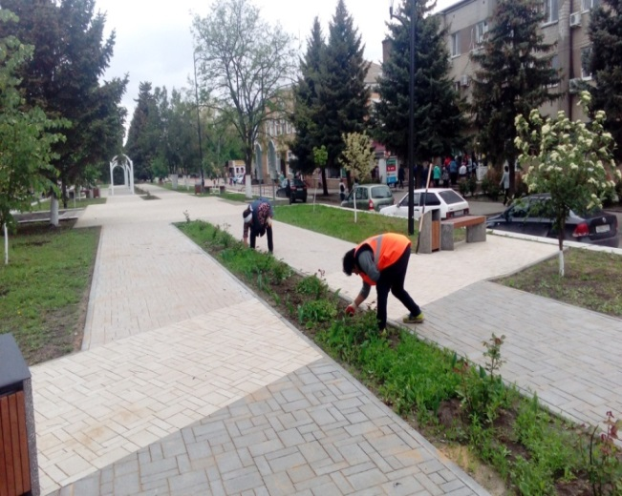
Муниципальная программа Тацинского сельского поселения «Благоустройство»
Основные цели программы
2020 год
6205,3
тыс. рублей
2021 год
2022 год
3215,0 тыс. рублей
3235,3 тыс. рублей
-повышение эстетического уровня жизни населения Тацинского сельского поселения;
- повышение уровня внешнего благоустройства и санитарного содержания Тацинского сельского поселения.
Средства местного бюджета

Slide 23
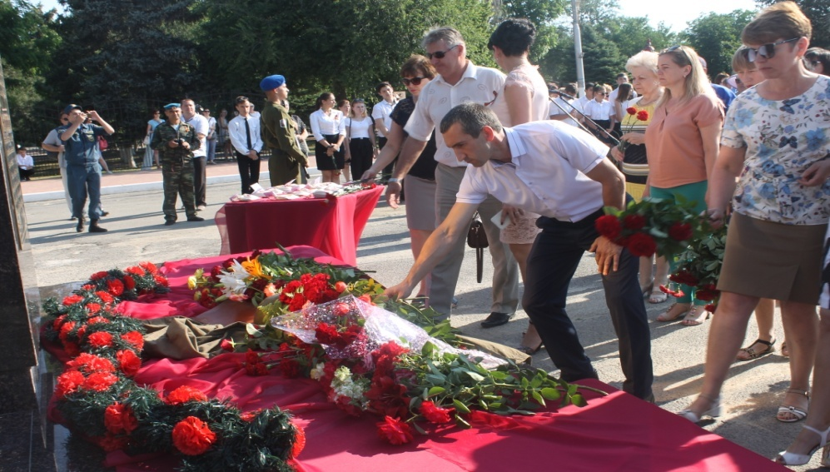
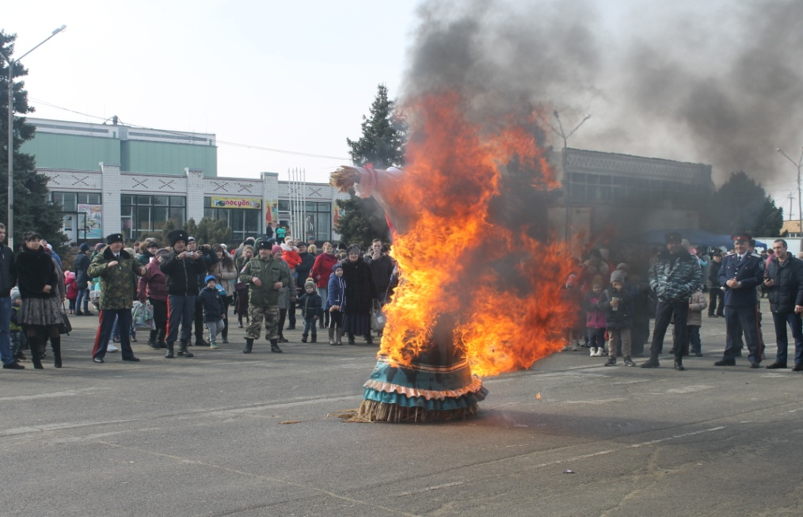
Муниципальная программа Тацинского сельского поселения «Развитие культуры»
Основные цели программы
2020 год
400,0
тыс. рублей
2021 год
2022 год
400,0 тыс. рублей
400,0 тыс. рублей
-Сохранение культурного и исторического наследия Тацинского сельского поселения, обеспечение доступа граждан к культурным ценностям и участию в культурной жизни, реализация творческого потенциала населения Тацинского сельского поселения.
Средства местного бюджета

Slide 24
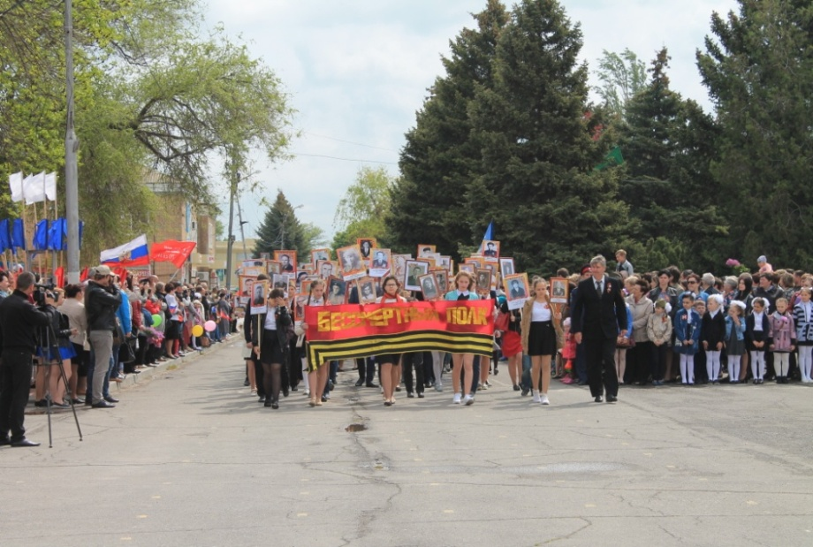
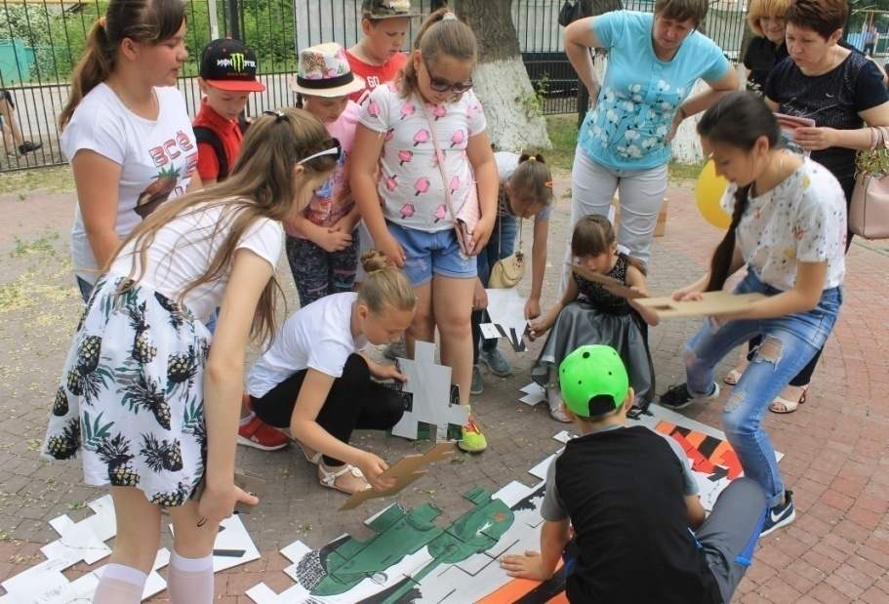
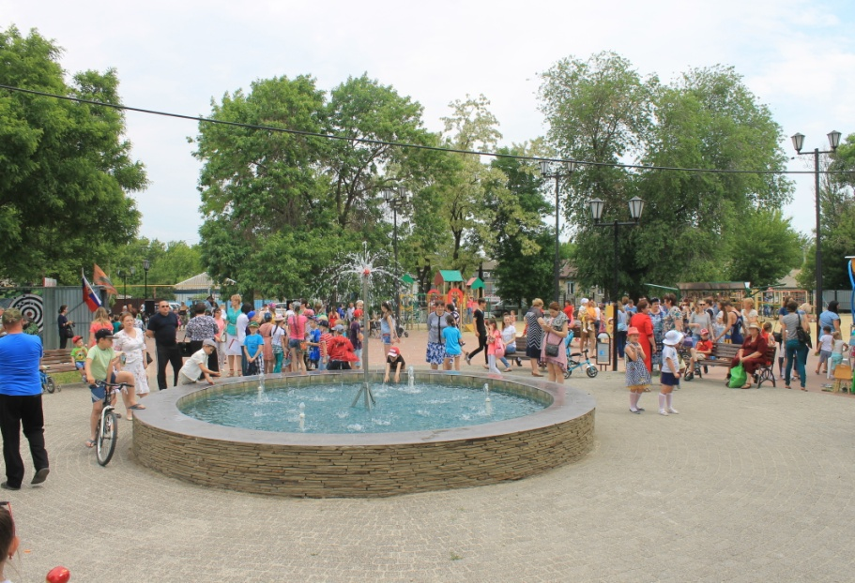
Основные ЗАДАЧИ и мероприятия муниципальной программы
Создание единого культурного пространства Тацинского сельского поселения, обеспечение доступа граждан к культурным ценностям и участию в культурной жизни, реализация творческого потенциала;
Эффективное использование средств местного бюджета Тацинского сельского поселения.

Slide 25
Муниципальная программа Тацинского сельского поселения «Развитие физической культуры и спорта»
Основные цели программы
2020 год
300,0
тыс. рублей
2021 год
2022 год
300,0 тыс. рублей
300,0 тыс. рублей
-Создание условий, обеспечивающих повышение мотивации жителей Тацинского поселения к регулярным занятиям физической культурой и спортом и ведению здорового образа жизни
Средства местного бюджета

Slide 26
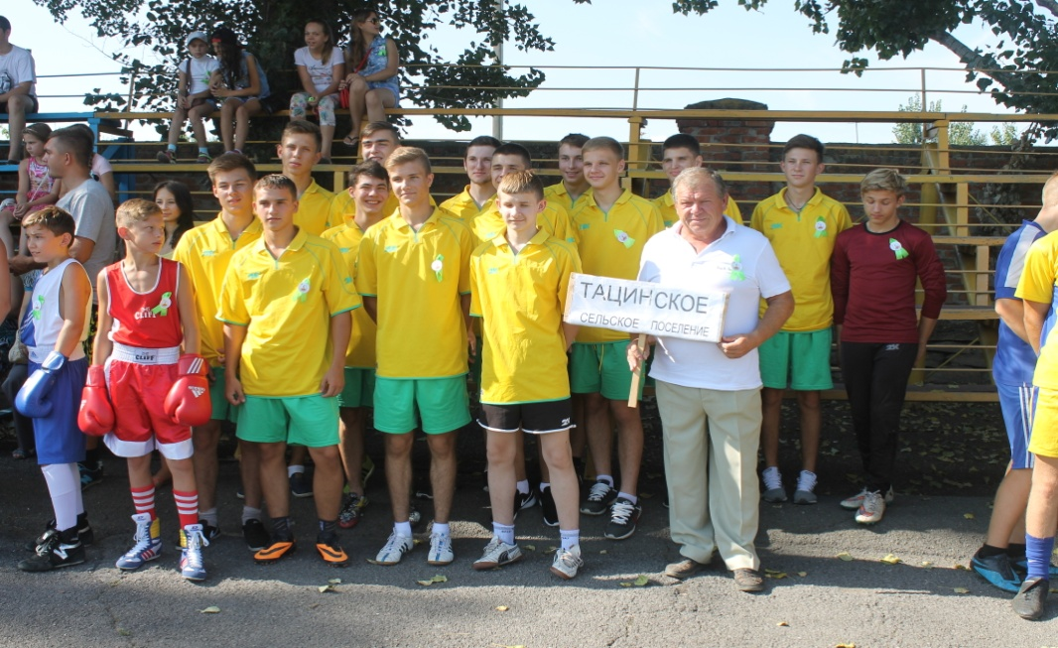
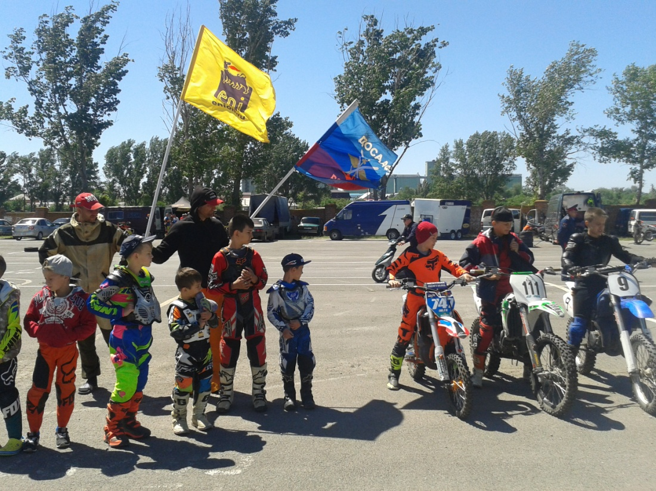
Основные ЗАДАЧИ и мероприятия муниципальной программы Тацинского сельского поселения «Развитие физической культуры и спорта»
Повышение интереса населения к занятиям
физической культурой и спортом в поселении
разработка и реализация комплекса мер по пропаганде физической культуры и спорта как важнейшей составляющей здорового образа жизни
Принимать участие к поэтапному внедрению
Всероссийского физкультурно-спортивного комплекса «Готов к труду и обороне»

Slide 27
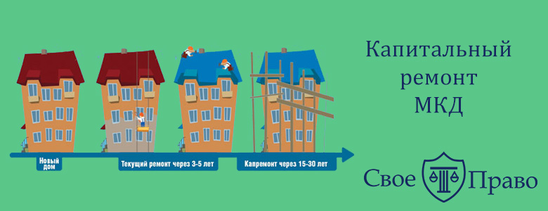
Муниципальная программа Тацинского сельского поселения «Обеспечение доступным и комфортным жильем населения Тацинского сельского поселения»
Основные цели программы
2020 год
50,4
тыс. рублей
2021 год
2022 год
50,4 тыс. рублей
50,4 тыс. рублей
-повышение качества жизни отдельных категорий населения
Средства местного бюджета и иные межбюджетные трансферты

Slide 28
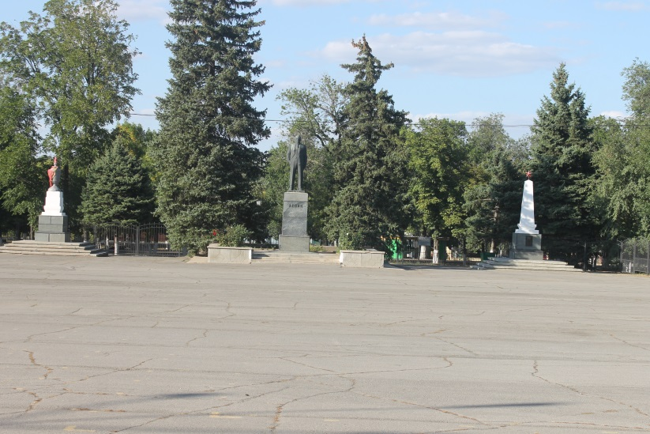
Муниципальная программа Тацинского сельского поселения «Формирование современной городской среды на территории Тацинского сельского поселения»
2020 год
54658,2
тыс. рублей
2021 год
9989,5
тыс. рублей
2022 год
9989,5
тыс.. рублей
Основные цели программы
повышение качества и комфорта проживания населения на территории Тацинского сельского поселения
Средства местного бюджета и иные межбюджетные трансферты

Slide 29
Муниципальная программа Тацинского сельского поселения «Развитие субъектов малого и среднего предпринимательства Тацинского сельского поселения»
2020 год
5,0
тыс. рублей
2021 год
5,0
тыс. рублей
2022 год
5,0
тыс.. рублей
Основные цели программы
Обеспечение благоприятных условий для развития малого и среднего предпринимательства на основе реализации системы мер поддержки предпринимательства на уровне органов местного самоуправления
Средства местного бюджета

Slide 30
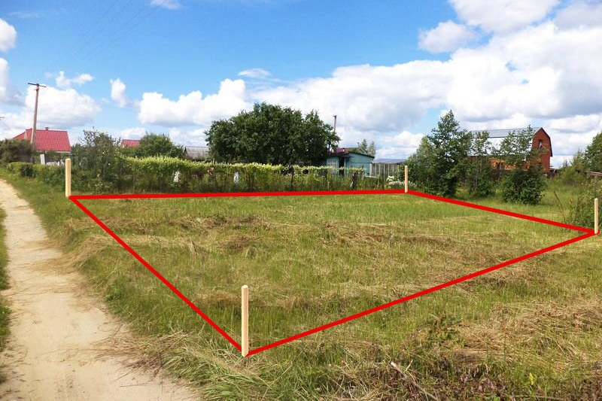
Непрограмные расходы Тацинского сельского поселения
Кадастровые работы по оформлению в собственность земельных участков сумма затрат

Slide 31
Расходы, зарезервированные на реализацию проектов инициативного бюджетирования

Slide 32
Иные межбюджетные трансферты бюджетам муниципальных районов
на осуществление внешнего муниципального финансового контроля
на осуществление внутреннего муниципального финансового контроля

Slide 33
Выплата государственной пенсии за выслугу лет муниципальным служащим

Slide 34
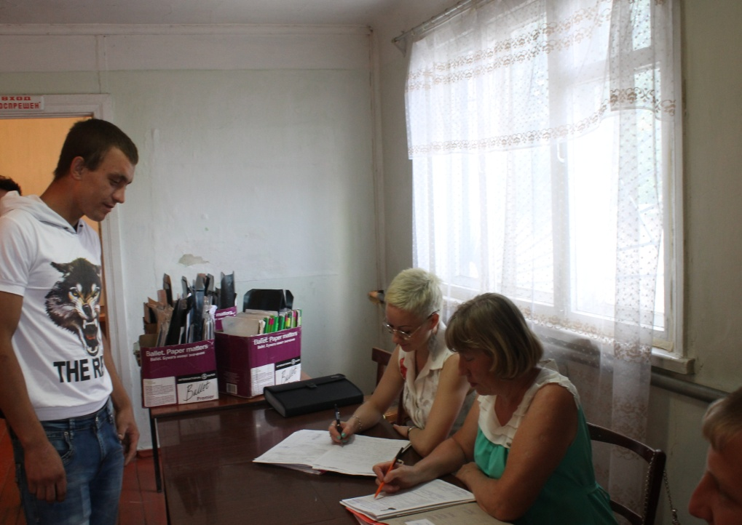
Расходы на осуществление первичного воинского учета на территориях, где отсутствуют военные комиссариаты

Slide 35
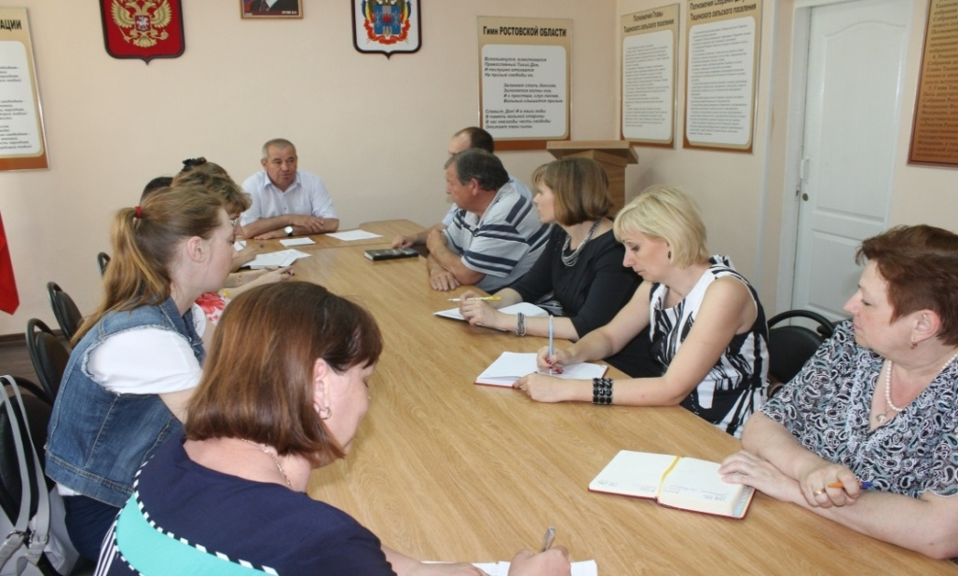
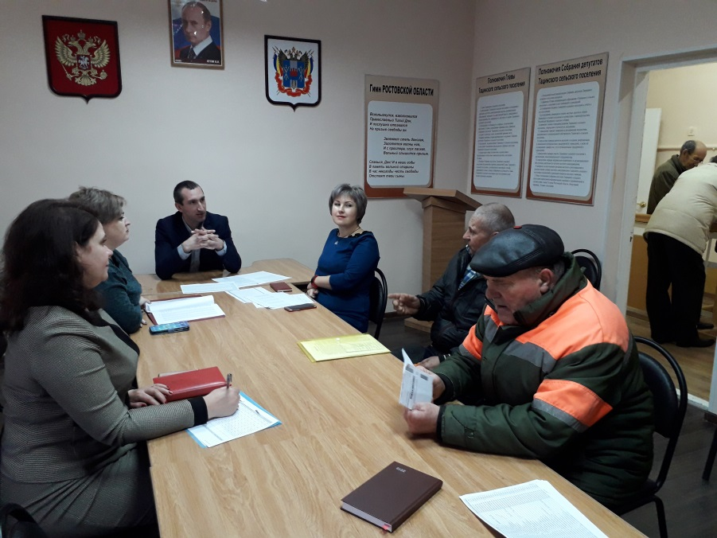
Обеспечение деятельности Администрации Тацинского сельского поселения

Slide 36
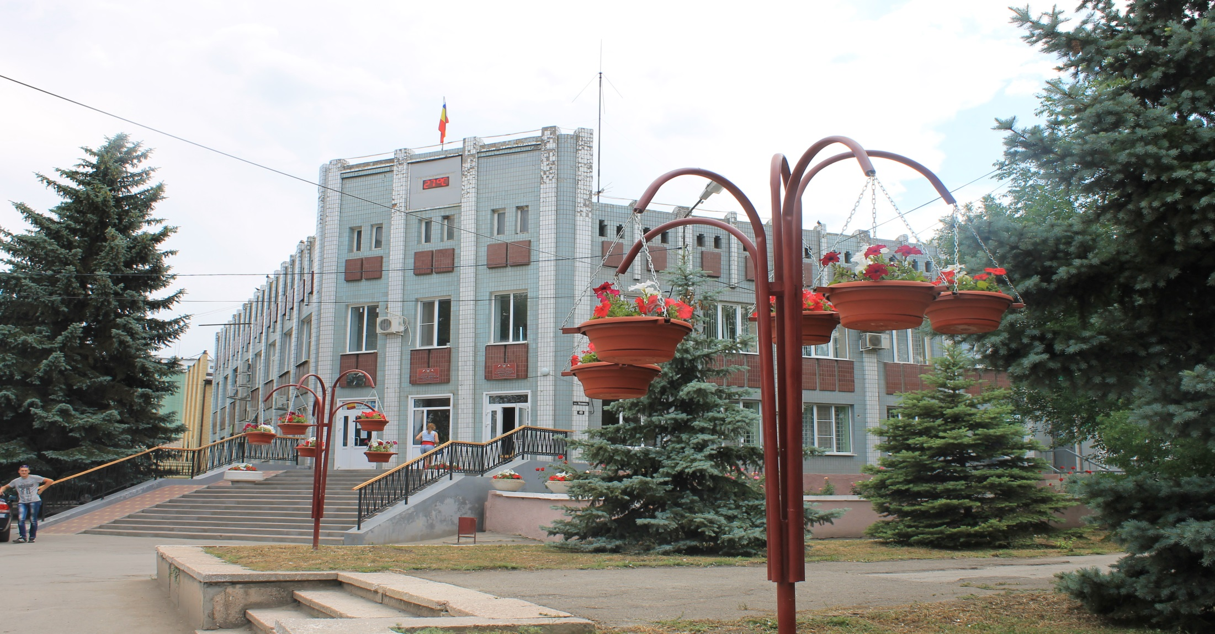
Предложенное решение о бюджете на 2020 год и плановый период
2021 и 2022 годов создаст дополнительные условия для выполнения
поставленных Президентом России, Губернатором области
приоритетных задач.

